Slide 1
TILASTOJA
VANTAALTA
22.10.2026
- Väestö-, rakentamis- ja työttömyystiedot päivittyvät seuraavan kerran marraskuun lopussa
- Maahanmuuttoa koskevat neljännesvuositiedot päivittyvät neljä kertaa vuodessa
- Yritysten liikevaihdon ja palkkasumman kehitystä kuvaavat neljännesvuositiedot päivittyvät kaksi kertaa vuodessa, viimeisimmät päivitykset 28.5.2026.

Slide 2
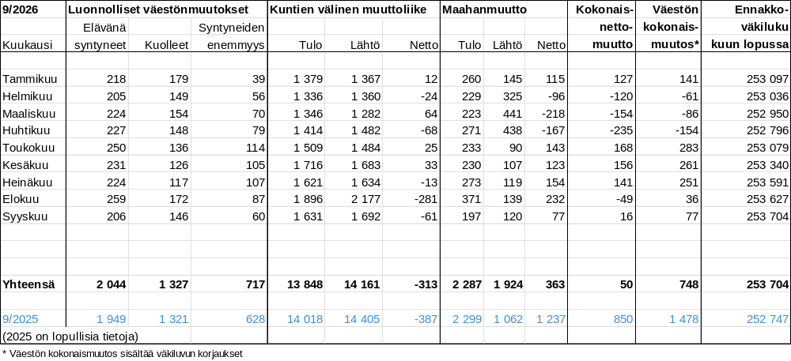
Väestönmuutosten ennakkotiedot Vantaalla tammi-syyskuussa 2026
Lähde: Vantaan Strategia ja tutkimus, aineistolähde: Tilastokeskus (päivitetty 22.10.2026)

Slide 3
Väestön kuukausikertymät Vantaalla vuosina 2023-2026 (2026* on ennakkotieto)
Lähde: Vantaan Strategia ja tutkimus, aineistolähde: Tilastokeskus (päivitetty 22.10.2026)

Slide 4
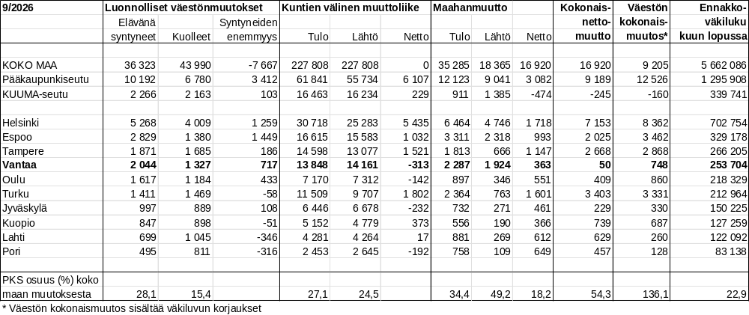
Väestönmuutosten ennakkotiedot koko maassa,
PK- ja KUUMA-seudulla sekä 10 suurimmassa kaupungissa tammi-syyskuussa 2026
Lähde: Vantaan Strategia ja tutkimus, aineistolähde: Tilastokeskus (päivitetty 22.10.2026)

Slide 5
Väestönmuutosten ennakkotiedot kymmenessä suurimmassa kaupungissa tammi-syyskuussa 2026
Lähde: Vantaan Strategia ja tutkimus, aineistolähde: Tilastokeskus (päivitetty 22.10.2026, HUOM! Kuvio ei sisällä väkiluvun korjauksia.)

Slide 6
Ulkomailta alueelle muuttaneet lähtömaanosan mukaan tammi-kesäkuussa 2026, ennakkotiedot neljännesvuosittain
Lähde: Vantaan Strategia ja tutkimus, aineistolähde: Tilastokeskus (päivitetty 11.8.2026)

Slide 7
Kotimaan nettomuuton ennakkotiedot kielen mukaan tammi-syyskuussa 2026
Lähde: Vantaan Strategia ja tutkimus, aineistolähde: Tilastokeskus (päivitetty 22.10.2026)

Slide 8
Kotimaan nettomuuton ennakkotiedot pääasiallisen toiminnan* mukaan tammi-kesäkuussa 2026
Lähde: Vantaan Strategia ja tutkimus, aineistolähde: Tilastokeskus (päivitetty 22.10.2026, tiedot päivittyvät hieman hitaammin kuin muut muuttotiedot)
*Tilasto pohjautuu Tilastokeskuksen kokeelliseen tilastoon väestön pääasiallisesta toiminnasta. Työvoiman ulkopuolella oleviin kuuluu:
0-14 -vuotiaat, opiskelijat/koululaiset, eläkeläiset sekä muut työvoiman ulkopuolella olevat.

Slide 9
Vantaalla myönnettyjen asuntorakentamislupien (asuntoja, ennakkotieto) kuukausikertymät vuosina 2023–2026
Lähde: Vantaan Strategia ja tutkimus, aineistolähde: Facta-kuntarekisteri ja MATTI-tietojärjestelmä (päivitetty 19.10.2026)

Slide 10
Vantaalla aloitettujen asuntojen (ennakkotieto) kuukausikertymät vuosina 2023–2026
Lähde: Vantaan Strategia ja tutkimus, aineistolähde: Facta-kuntarekisteri ja MATTI-tietojärjestelmä (päivitetty 19.10.2026)

Slide 11
Vantaalla valmistuneiden asuntojen (ennakkotieto) kuukausikertymät vuosina 2023–2026
Lähde: Vantaan Strategia ja tutkimus, aineistolähde: Facta-kuntarekisteri ja MATTI-tietojärjestelmä (päivitetty 19.10.2026)

Slide 12
Työttömät ja lomautetut kuukausittain
Vantaalla vuoden 2016 tammikuusta lähtien
Lähde: Vantaan Strategia ja tutkimus, aineistolähde: KEHA-keskus (päivitetty 20.10.2026)

Slide 13
Työttömät (lomautetut mukaan lukien) kuukauden lopussa vuosina 2023-2026
Lähde: Vantaan Strategia ja tutkimus, aineistolähde: KEHA-keskus (päivitetty 20.10.2026)

Slide 14
Avoimet työpaikat kuukauden lopussa vuosina 2023-2026
Lähde: Vantaan Strategia ja tutkimus, aineistolähde: KEHA-keskus (päivitetty 20.10.2026)

Slide 15
Nuorten ja pitkäaikaistyöttömien määrät Vantaalla vuoden 2016 tammikuusta lähtien
Lähde: Vantaan Strategia ja tutkimus, aineistolähde: KEHA-keskus (päivitetty 20.10.2026)

Slide 16
Työttömien miesten ja naisten määrät Vantaalla vuoden 2022 tammikuusta lähtien
Lähde: Vantaan Strategia ja tutkimus, aineistolähde: KEHA-keskus (päivitetty 20.10.2026)

Slide 17
Työttömyysaste (%) Vantaalla ja muissa suurissa kaupungeissa 2025 ja 2026
Lähde: Vantaan Strategia ja tutkimus, aineistolähde: KEHA-keskus (päivitetty 20.10.2026)

Slide 18
Työttömyysaste (%) Vantaalla ja muissa suurissa kaupungeissa vuoden 2022 tammikuusta lähtien
Lähde: Vantaan Strategia ja tutkimus, aineistolähde: KEHA-keskus (päivitetty 20.10.2026)

Slide 19
Työttömyysaste (%) Helsingin seudun kunnissa 2025 ja 2026
Lähde: Vantaan Strategia ja tutkimus, aineistolähde: KEHA-keskus (päivitetty 20.10.2026)

Slide 20
Alle 25-vuotiaiden työttömien määrä isoissa kaupungeissa 2025 ja 2026
Lähde: Vantaan Strategia ja tutkimus, aineistolähde: KEHA-keskus (päivitetty 20.10.2026)

Slide 21
Pidempään kuin vuoden työttömänä olleiden määrä isoissa kaupungeissa 2025 ja 2026
Lähde: Vantaan Strategia ja tutkimus, aineistolähde: KEHA-keskus (päivitetty 20.10.2026)

Slide 22
Yritysten liikevaihdon kehitys päätoimialoilla Vantaalla vuodesta 2020 (2021=100)
Lähde: Vantaan Strategia ja tutkimus, aineistolähde: Tilastokeskus, asiakaskohtainen suhdannepalvelu 28.5.2026

Slide 23
Yritysten liikevaihdon ja palkkasumman kehitys Vantaalla ja Helsingin seudulla vuodesta 2020 (2021=100)
Lähde: Vantaan Strategia ja tutkimus, aineistolähde: Tilastokeskus, asiakaskohtainen suhdannepalvelu 28.5.2026

